Slide 1



SudoDrive文件共享盘

Slide 2
1
选题动机

Slide 3

存储需求 与 文件共享需求
存储：更低成本 更高速度
共享：权限明确 易于使用

Slide 4
2
软件功能

Slide 5
功能描述
登录注册
个人文件存储与管理
共享文件存储与管理
文件操作包括上传下载删除等等
用户与权限管理（前端调用没接上…）

Slide 6
3
演示

Slide 8
4
技术路线与创新

Slide 9
前端：使用Web搭建，C#驱动
前端页面使用Vue.JS和Element UI编写
通过CefSharp（.NET bindings for the Chromium Embedded Framework）调用
与后端的交互和请求全部通过C#完成

Slide 10
中间实现：任务队列
上传下载分别由两个不同的队列管理

Slide 11
后端实现：存储逻辑
本云盘的文件实际全部存储在对象存储中（选用腾讯云COS）
后端建立与维护和对象存储的文件映射，对前端透明
前端可见的目录路径：
个人存储路径：/users/用户名
共享存储路径：/groups/共享组名
COS实际存储路径：
由GUID随机划分而来的文件路径

Slide 12
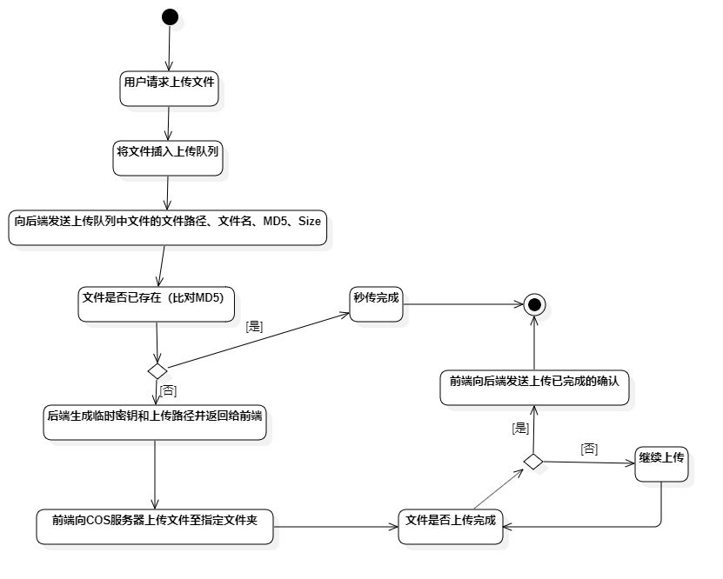
后端实现：上传逻辑

Slide 13
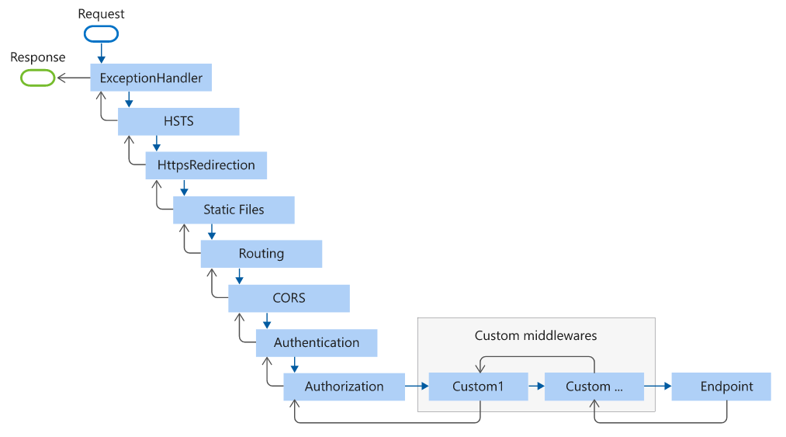
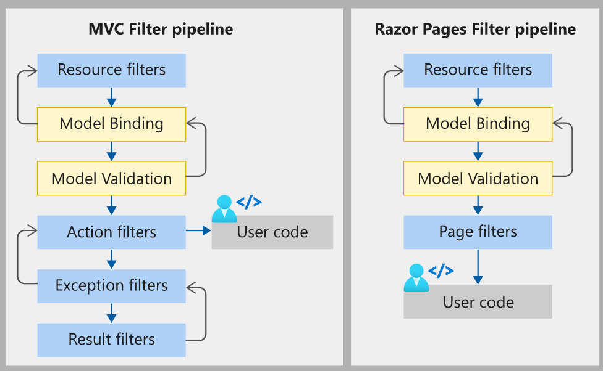
后端实现：魔改的ASP.NET流水线与中间件

Slide 14
后端实现：基于角色的权限管理（RBAC）
管理员组
默认用户组
游客组
… 其余用户自定义组

Slide 15
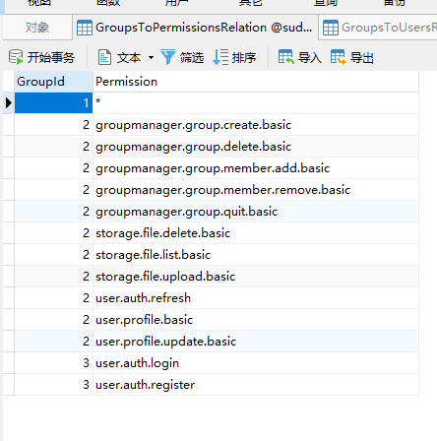
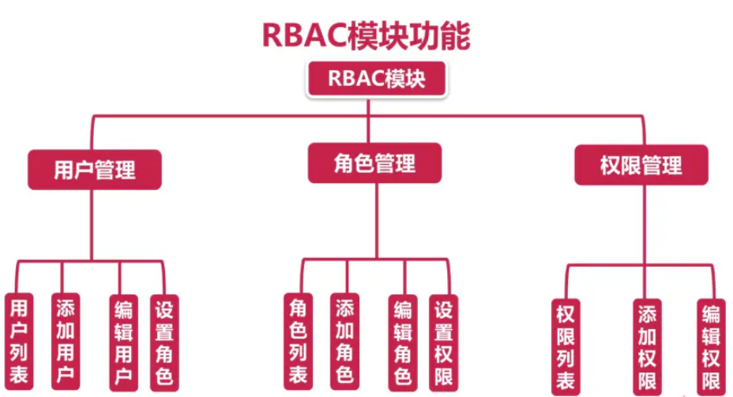
后端实现：权限树
无限级的权限控制 a.b.c.d. ……

Slide 16
后端实现：魔改的EF框架
为 EF 的数据对象添加 CreatedAt 和 UpdatedAt 属性。

Slide 17
Thanks

